Slide 1



أسس ومهارات الإقناع
MKT124
محاضرة 10
نظريات ونماذج التأثير
وتكنولوجيا الاتصال الإقناعي
إعداد:
د. دعاء راضي
www.midocean.ae

Slide 2

محاضرة
مقدمة
10
الامتحان النهائي MKT124
السبت 31 أغسطس 2024
الساعة 6:30 ل 7:30 م
www.midocean.ae

Slide 3

محاضرة
مقدمة
10
موضوعات المحاضرة:
  نظريات ونماذج التأثير
    نماذج التأثير الأربعة
      1.الإقناع، 2.التفاوض، 3.التعصب، 4.الاستقطاب
    نظريات أشكال التأثير في الوسائل الإعلامية
      نظرية التأثير المباشر‬‬‬ (الرصاصة)
      نظرية التطعيم أو التلقيح
      نظرية التأثير على المدى الطويل
    نظريات تأثير العنف في وسائل الإعلام
      نظرية المزاج العدواني (الحافر)‪.‬‬‬‬‬‬‬‬
      ‫‪ ‬نظرية التعلم بالملاحظة‪.‬‬‬‬‬‬‬‬
      ‫‪ ‬نظرية التدعيم (استزراع العنف)‪.‬‬‬‬‬‬‬
    العمليات الانتقائية
  تكنولوجيا الاتصال الإقناعي
نظريات ونماذج التأثير
وتكنولوجيا الاتصال الإقناعي
www.midocean.ae

Slide 4

محاضرة
10
نظريات ونماذج التأثير
www.midocean.ae

Slide 5
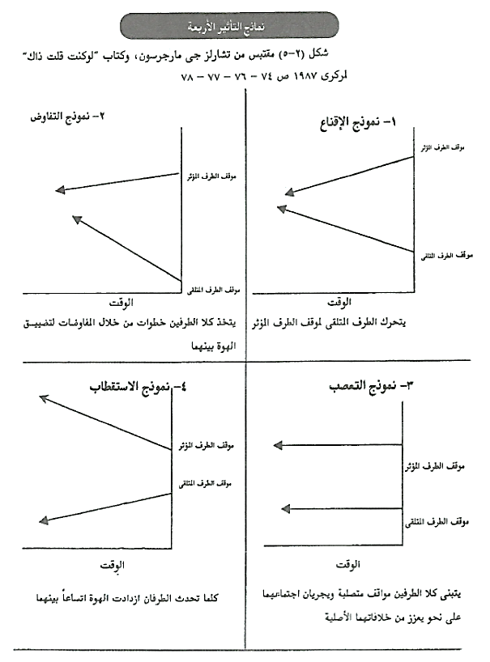
محاضرة
10
نظريات ونماذج التأثير
نماذج التأثير الأربعة
1- نموذج الإقناع
يحاول فيه أحد الطرفين إقناع الطرف
الآخر بتبني أو الموافقة على موقفه.
فهو يوضح الطريق الذي يمكنك من خلاله
استدراج الطرف الآخر إلى موافقتك
ومساعدتك فيما تريد فعله.
www.midocean.ae

Slide 6
محاضرة
10
نظريات ونماذج التأثير
نماذج التأثير الأربعة
2- نموذج التفاوض
يحدث التوافق بتغيير رأي الطرف الآخر.
إذا لم تستطع إقناع الطرف الآخر بقبول
موقفك قبولاً كلياً يمكنك عندئذ أن تبدأ التفاوض
والمعتاد في التفاوض أن يتنازل هذا الطرف
قليلا، وذاك قليلا، وهو ما يتسبب في إيجاد حل
وسط في نهاية المفاوضة
www.midocean.ae

Slide 7
محاضرة
10
نظريات ونماذج التأثير
نماذج التأثير الأربعة
3- نموذج التعصب
يحدث هذا التعصب عقب اتخاذ كل من الطرفين مواقف ثابتة، ورفضه التحرك دون اعتبار لما يطلبه الطرف الآخر. ويعد هذا الأثر، أثر التعصب، شائعاً، فيمكنك أن تشاهد شخصين لهما انتماء حزبي مختلف وهما يتجادلان بشأن مواقف حزبيهما الثابتة وترى أن كل طرف يكرر مضامينه في محاولة لإقناع الطرف الآخر بالتزحزح عن موقفه، بيد أن كلا منهما لا يبدي مرونة، بل يتشبث كل منهما بموقفه.
www.midocean.ae

Slide 8
محاضرة
10
نظريات ونماذج التأثير
نماذج التأثير الأربعة
4- نموذج الاستقطاب
يحدث هذا حينما تتسع الهوة كلما استمر الحديث ودائماً ما يحدث الاستقطاب حينما يقوم كل طرف بمهاجمة موقف الطرف الآخر دون نزاهة، رافضاً الاستماع إلى حجة الآخر وبينما يحاول كل طرف إثبات صحة موقفه يحدث الاستقطاب.
www.midocean.ae

Slide 9

محاضرة
10
1. نظريات أشكال التأثير
في الوسائل الإعلامية
www.midocean.ae

Slide 10
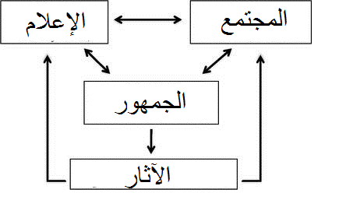
محاضرة
10
نظريات ونماذج التأثير
ما هي أنواع تأثيرات وسائل الإعلام؟
1- تأثيرات ذهنية.
2- تأثيرات عاطفية.
3- تأثيرات سلوكية.
مستويات التأثير
التأثير في المستويات الإدراكية: يقصد بها العمليات الذهنية والعقلية مثل التعليم والتفكير.
التأثير في المستويات السلوكية: هي مجموعة من التغييرات الناتجة والتي يمكن قياسها في أغلب الأوقات.
التأثير في المستوى العاطفي: تعتمد على ردود الأفعال العاطفية نحو موضوع ما.
ذهنية – عاطفية - سلوكية
www.midocean.ae

Slide 11

محاضرة
10
نظريات ونماذج التأثير
نظرية التأثير المباشر‬‬‬ (الرصاصة)
ترى هذه النظرية أن علاقة الأفراد بمضمون الرسالة الإعلامية علاقة تأثير مباشر وتلقائي وسريع سواء كانت‬‬‬ هذه الرسالة صادرة من صحيفة أو إذاعة أو تلفزيون‪، ‬فالإنسان سيتأثر بمضمونها مباشرة‪، ‬وبناء على فلسفة‬‬‬‬‬‬‬ ‫هذه النظرية فإن الإنسان سيحاكي مشاهد العنف والقتل أو أي جريمة أخرى‪.‬‬‬‬‬‬
www.midocean.ae

Slide 12
محاضرة
10
نظريات ونماذج التأثير
نظرية التأثير المباشر‬‬‬ (الرصاصة)
إلا أن هذه النظرية لم تلق قبولاً واسعاً من قبل المهتمين العاملين في مجالات الاتصال الجماهيري‪، ‬لأن‬‬‬‬‬ الإنسان ليس سلبياً أو ساذجاً لتلك الدرجة التي يتأثر بكل ما يقرأ أو يسمع أو يشاهد لاغياً كل التأثيرات‬‬‬ ‫النفسية والاجتماعية والبيئية‪، ‬وما إلى ذلك من تأثيرات أخرى‪.‬‬‬‬‬‬‬‬
لكن يمكننا القول بأن هذه النظرية (نظرية الرصاصة)‪، ‬متى وجدت التأثيرات الأخرى فإنها يمكن أن تكون‬‬‬‬‬ ‫فاعلة لاسيما في حال التكرار المستمر للرسالة الموجهة بشتى الوسائل‪.‬‬‬‬‬‬
www.midocean.ae

Slide 13

محاضرة
10
نظريات ونماذج التأثير
نظرية التطعيم أو التلقيح
تعني هذه النظرية أن الجرعات الإعلامية المتواصلة وبأساليبها المختلفة بما تحمل من قيم ومفاهيم جديدة‬‬‬ ‫تشبه بفكرتها هذه تلك الأدوية والأمصال التي نحقن بها للحصول على مناعة ضد مرض ما‪.‬‬‬‬‬‬
يولد استمرار تدفق المعلومات من خلال الصحف أو الإذاعة أو التلفزيون‪، ‬ولتكن أخبار أو صور أو مشاهد‬‬‬‬‬ العنف والجريمة والفساد الأخلاقي مثالاً، ‬نوع من اللامبالاة تجاه هذه الأمور وعدم الاكتراث لحصولها في‬‬‬‬‬ ‫المجتمع‪، ‬وهذا أكدته الإحصاءات التي جرت في كثير من المجتمعات العالمية والعربية‪.
(التطعيم الإعلامي) فإنه يصنع في نفوسنا اللامبالاة وتبلد الأحاسيس ضد كثير من المنكرات والمشاهد المنحرفة التي تعرضها وسائل الإعلام‬‬‬‬‬‬‬‬.
desensitization
www.midocean.ae

Slide 14
محاضرة
10
نظريات ونماذج التأثير
أمثلة: تغيير عادات اللبس
التأثر بأفعال المؤثرين
تغيير تسريحات الشعر
نظرية التأثير على المدى الطويل (النظرية التراكمية)‬‬‬
تقول هذه النظرية إن تأثير ما تعرضه الوسائل الإعلامية يحتاج إلى فترة طويلة حتى تظهر آثاره على الأفراد‬‬‬ ‫من خلال تراكمات إعلامية عديدة تؤيدها معتقدات ومواقف وسلوكيات مختلفة‪.‬‬‬‬‬‬
إن استمرار تعرض الإنسان من خلال وسائل الإعلام إلى أفكار جديدة وقيم مغايرة وأساليب حياتية غير التي‬‬‬ ‫اعتادها‪، ‬يؤدي به إلى‪:‬‬‬‬‬‬‬‬
‫‪تبني بعض تلك الأفكار أو القيم‪.‬‬‬‬‬‬‬‬
يغير في أسلوب حياته متأثراً بما يعرض عليه من مختلف وسائل الإعلام‪، ‬وبدرجة تختلف من فرد‬‬‬‬‬‬‬ إلى آخر حسب‪ عدة عوامل هي:
www.midocean.ae

Slide 15
محاضرة
10
نظريات ونماذج التأثير
نظرية التأثير على المدى الطويل (النظرية التراكمية)‬‬‬
‬تركيبة شخصيته‪، ‬وحالته النفسية‪، ‬والبيئة الاجتماعية التي يعيش فيها‪.‬‬‬‬‬‬‬‬‬‬‬‬
‬نوع الوسيلة الإعلامية التي يتعرض لها‪، ‬ومضمونها‪، ‬والسياسة التي تسير عليها‬‬‬‬‬‬‬‬‬.
وقد أثبتت بعض الدراسات أن المشاهدة المبكرة للعنف المتلفز أو الموثق والمصور في الصحف‪، ‬تكون سبباً‬‬‬‬‬ ‫مباشراً للعدوان فيما بعد‪.‬‬‬‬‬‬
لقد انتهت الدراسات إلى أن تصعيد درجة الانفعال‪، ‬مهما كان نوع هذا الانفعال من خوف أو رعب، ‬تمهد لأعمال الاعتداء خاصة إذا ما كانت إشارات البيئة مساعدة على ذلك‪.‬‬‬‬‬‬‬‬
أمثلة: ألعاب الفيديو جيم
www.midocean.ae

Slide 16
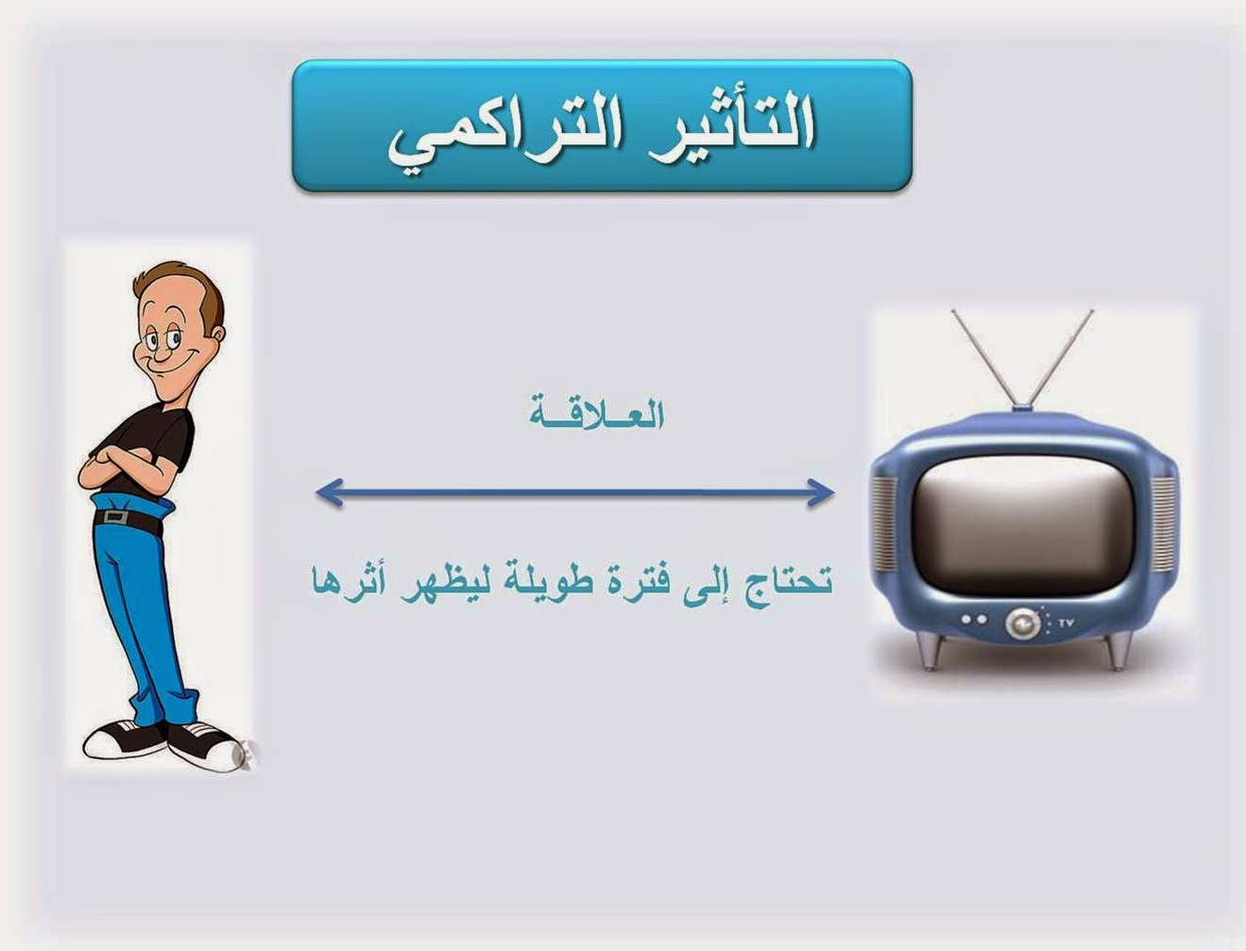
محاضرة
10
نظريات ونماذج التأثير
نظرية التأثير على المدى الطويل (النظرية التراكمية)‬‬‬
www.midocean.ae

Slide 17
محاضرة
10
نظريات ونماذج التأثير
نظرية التأثير على المدى الطويل (النظرية التراكمية)‬‬‬
من هنا فإن الاعتقاد بأن "العنف على الشاشة يساعد على الجريمة" ينبغي أن يقاس‪:‬‬‬‬‬‬
‬بمدى متانة الفرد الخلقية‪.‬‬‬‬‬‬‬‬ (الأخلاق)
‪ ‬أن للجريمة أكثر من دافع‪.‬‬‬‬‬‬‬‬
إن الدراسات الارتباطية كثيراً ما تؤدي إلى الوقوع في الزلل العلمي إذا لم تؤخذ بحذر شديد‪.‬‬‬‬‬‬‬‬
ليست كثرة مشاهد العنف تؤدي دوماً إلى ازدياد في الجريمة‪، ‬إن مثل هذا الارتباط ينبغي أن يدرس في ضوء‬‬‬‬‬
‫المتغيرات الأخرى‪، ‬وفي طليعة هذه المتغيرات احتساب المؤشرات البيئية ورسوخ الرادع الأخلاقي‪.‬‬‬‬‬‬‬
www.midocean.ae

Slide 18
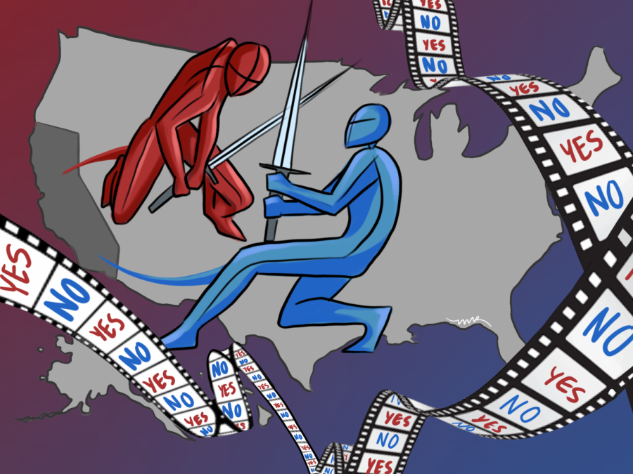
محاضرة
10
2. نظريات تأثير العنف
في وسائل الإعلام
www.midocean.ae

Slide 19
محاضرة
10
نظريات ونماذج التأثير
نظريات تأثير العنف في وسائل الإعلام
توصل الباحثون الإعلاميون إلى العديد من النظريات التي حاولت أن تصل إلى تفسير التأثيرات الإيجابية‬‬‬ والسلبية لظهور العنف في وسائل الإعلام‪، ‬إلا أن أياً منها لم يتمكن أن يقدم تفسيراً شاملاً للظاهرة التي لا‬‬‬‬‬ تزال قيد البحث‪، ‬ورغم ذلك فإنها تظل إسهامات إيجابية نجحت في تفسير بعض العناصر الشائكة حيال هذه‬‬‬‬‬ الظاهرة‪.‬‬‬‬‬‬
وهناك نظريات أساسية في هذا المجال هي‪:‬‬‬‬‬‬
‬نظرية المزاج العدواني (الحافر)‪.‬‬‬‬‬‬‬‬
‫‪ ‬نظرية التعلم بالملاحظة‪.‬‬‬‬‬‬‬‬
‫‪ ‬نظرية التدعيم (استزراع العنف)‪.‬‬‬‬‬‬‬‬
التطور التكنولوجي – أشكال العنف –
ألعاب إلكترونية
www.midocean.ae

Slide 20
محاضرة
10
نظريات ونماذج التأثير
نظريات تأثير العنف في وسائل الإعلام
نظرية المزاج العدواني (الحافر)‪:
الافتراض الأساسي لنظرية المزاج العدواني هو أن التعرض لحافز أو مثير عدواني من شأنه أن يزيد من‬‬‬‬ ‫الإثارة السيكولوجية والعاطفية للفرد‪، ‬هذه الإثارة بدورها سوف تزيد من احتمالات قيام الفرد بسلوك عدواني‪.‬‬‬‬‬‬‬‬‬‬‬
‫طبقاً لمقولات هذه النظرية فإن ما تنطوي عليه مسلسلات العنف من مصادمات أو مناوشات ذات طابع‬‬‬‬ عنيف أو أسلحة أو تهديدات لا تؤدي إلى إثارة المشاهدين نفسياً وعاطفياً فحسب‪، ‬بل إنها أيضاً تهيئ لديهم‬‬‬‬‬‬‬ ‫شعوراً بإمكانية الاستجابة العدوانية لما شاهده‪.‬‬‬‬‬‬‬‬
مسلسلات رمضان العام الحالي
www.midocean.ae

Slide 21
محاضرة
10
نظريات ونماذج التأثير
نظريات تأثير العنف في وسائل الإعلام
نظرية المزاج العدواني (الحافر)‪:
وتقول هذه النظرية إن الطريقة التي يتم بها العنف أو تقديمه في البرامج لها تأثيرها على احتمال قيام أفراد‬‬‬‬ الجمهور بسلوكيات أو تصرفات ذات طابع عدواني‪، ‬فحينما يقدم العنف أو الجريمة بشكل له ما يبرره مثل‬‬‬‬‬‬‬ الدفاع عن النفس أو القصاص‪، ‬فإن ذلك يزيد من احتمالات الاستجابة العدوانية ذلك لأن المشاهد يمكن أن‬‬‬‬‬‬‬ يعتنق مثل هذه التبريرات ليبرر بها سلوكه العدواني‪.‬‬‬‬‬‬‬‬‫
www.midocean.ae

Slide 22
محاضرة
10
نظريات ونماذج التأثير
نظريات تأثير العنف في وسائل الإعلام
نظرية التعلم بالملاحظة‪‪:
الافتراض الأساسي لهذه النظرية أن الناس يمكنهم تعلم العنف أو السلوك العنيف من خلال ملاحظة العنف‬‬‬‬ ‫فيما تصوره وسائل الإعلام‪، ‬في ضوء الشخصيات الشريرة التي تحفل بها وسائل الإعلام‪.‬‬‬‬‬‬‬‬‬‬‬
ولا يؤكد علماء هذه النظرية أن مشاهدي برامج العنف سوف يقومون بأداء أعمال العنف التي تعلموها بشكل‬‬‬‬ ‫آلي أو أوتوماتيكي‪.‬‬‬‬‬‬‬‬
الأعمال العدوانية التي يتعلمها الفرد من وسائل الإعلام تشبه السلوك الذي يكتسبه الفرد في قاعات الدرس لا ‫تخرج إلى واقع الممارسة الفعلية ما لم ينشأ موقف يستدعي أداء هذا السلوك المكتسب‪.‬‬‬‬‬‬
تظهر أكثر في الأطفال – كارتون – أفلام ديزني
www.midocean.ae

Slide 23
محاضرة
10
نظريات ونماذج التأثير
نظريات تأثير العنف في وسائل الإعلام
نظرية تدعيم السلوك‪‪:
يقوم الافتراض الأساسي لهذه النظرية على أساس أن الصورة التي يظهر عليها العنف في التلفزيون تدعم‬‬‬‬‬‬‬‬‬ ‫ﺤﺎﻟﺔ اﻟﺴﻠوك اﻟﻌدواﻨﻲ اﻟﻘﺎﺌم ﻟدى اﻟﻤﺸﺎﻫدﯿن أﺜﻨﺎء ﺘﻌرﻀﻬم ﻟﺒراﻤﺞ ذات طﺎﺒﻊ‬‬‬‬ ‫ﻋﻨﯿف‪.
‫وينظر علماء نظرية التدعيم إلى عوامل مثل‪:‬‬‬‬‬‬‬‬
  ‬المبادئ والقيم الثقافية‪.‬‬‬‬‬‬‬‬‬‬‬
  ‬الأدوار الاجتماعية والسمات الشخصية‪.‬‬‬‬‬‬‬‬‬‬‬
  ‬تأثير الأسرة والأقران باعتبارها محددات أولية للسلوك الاجتماعي‪.‬‬‬‬‬‬‬‬‬‬‬
www.midocean.ae

Slide 24
محاضرة
10
نظريات ونماذج التأثير
نظريات تأثير العنف في وسائل الإعلام
نظرية تدعيم السلوك‪‪:
تحدد هذه العوامل السيكولوجية والاجتماعية التأثيرات التي يمكن أن تحدثها صور العنف في وسائل الإعلام‪،‬‬‬‬‬‬‬‬ وعلى سبيل المثال فإن المبادئ والاتجاهات لدى المشاهدين من المتوقع أن توجه إدراكهم لبرامج العنف‬‬‬‬ ‫التلفزيوني‪:‬‬‬‬‬‬‬‬
  ‫‪ ‬فالذين نشأوا وأصبحوا شخصيات ميالة إلى العنف وأصبح لديهم اتجاهات ومبادئ تؤيد العنف‬‬‬‬‬‬‬ كوسيلة لتحقيق الأهداف الشخصية والاجتماعية‪، ‬فإنه من المحتمل أن يدركوا على نحو اختياري‬‬‬‬‬‬‬ أعمال العنف التي تقوم بها شخصيات المسلسلات التلفزيونية بشكل يؤيد ويدعم مبادئهم واتجاهاتهم‪.‬‬‬‬‬‬‬‬
  ‫‪ ‬أما المشاهدون من غير ذوي الميول العدوانية فإنهم يدركون الرسالة الاتصالية أو برامج العنف على‬‬‬‬‬‬‬ ‫نحو اختياري بشكل يتطابق مع اتجاهاتهم المناهضة للعنف‪.‬‬‬‬‬‬‬‬
وهكذا فإن تأثير العنف عن طريق التلفزيون يمكن أن يدعم المبادئ السلوكية والاتجاهات الموجودة لدى‬‬‬‬ المشاهدين ذوي تلك الميول.
الميل في اختيار العنف أو انتقاده
www.midocean.ae

Slide 25

محاضرة
10
3. العمليات الانتقائية
www.midocean.ae

Slide 26
محاضرة
10
العمليات الانتقائية
العمليات الانتقائية ‪‪:
يمر الفرد عند تعرضه لوسائل الإعلام بعمليات انتقائية، وتعد هذه العمليات ذهنية ونفسية واجتماعية.
والعمليات الانتقائية هي:
    1- التعرض الانتقائي.
    2- التفسير الانتقائي.
    3- التذكر الانتقائي.
    4- السلوك الانتقائي.
www.midocean.ae

Slide 27
محاضرة
10
العمليات الانتقائية
العمليات الانتقائية ‪‪:
العمليات الانتقائية هي أربع مراحل يجب أن يمر بها الفرد حتى يتحقق أثر الإعلام عليه. فيجب أن يتعرض وينتبه للرسالة الإعلامية، أولاً، ثم يجب أن يفسرها التفسير المناسب، أي يقتنع بصحتها ومناسبتها له، ثم يجب أن يتذكرها حتى ولو بعد مرور وقت طويل، بحيث إذا جاء وقت السلوك المطلوب فإنه يفعله، فيشتري السلعة مثلاً، أو يتبرع، أو يصوت ... وغير ذلك.
وبسبب وجود العمليات الانتقائية، والتي هي مجموعة خصائص نفسية وعوامل اجتماعية تحدد مدى تعرض الفرد لوسائل الإعلام، وصل فريق من العلماء إلى مقولة أن تأثيرات وسائل الإعلام على الأفراد ضعيفة ومحدودة.
وقال هؤلاء العلماء إن وسائل الإعلام لا تستطيع إجبار الفرد على التعرض، ولا التفسير، ولا التذكر، ولا السلوك، فكل هذه العمليات ترجع للفرد نفسه، من وجهة نظرهم.
www.midocean.ae

Slide 28
محاضرة
10
العمليات الانتقائية
العمليات الانتقائية ‪‪:
الجمهور النشط:
وبناء على ذلك كله، ظهر مفهوم (الجمهور النشط)، الذي يقول إن جمهور وسائل الإعلام هو الذي يختار الوسائل والمضامين التي تعجبه ويرغب بمتابعتها. فلا يمكن أن نعتبره جمهوراً (سلبياً)، وهو ليس (ضحية) لوسائل الإعلام، كما كانت تقول (نظرية الأثر القوي/ الطلقة السحرية).
www.midocean.ae

Slide 29
محاضرة
10
العمليات الانتقائية
العمليات الانتقائية ‪‪:
1- التعرض الانتقائي:
المقصود بالتعرض الانتقائي (ويسمى أيضاً الانتباه الانتقائي): هو أن الفرد يختار مشاهدة أو قراءة وسيلة معينة بناء على اهتماماته وآرائه الشخصية. فقد يقرأ جريدة ويترك أخرى، وقد يستمع لمحطة إذاعية ويترك أخرى، وقد يشاهد محطة تلفزيونية ويترك أخرى ... وهكذا.
إن الوقت المحدود، والطاقة الذهنية المحدودة لكل فرد، تجبره على اختيار جزء قليل فقط من المعلومات المعروضة عليه.
فيختار الفرد الوسائل والمضامين الإعلامية التي تخاطب اهتماماته ورغباته في الحصول على الأخبار، أو الإرشادات، أو التسلية، أو غير ذلك.
www.midocean.ae

Slide 30
محاضرة
10
العمليات الانتقائية
العمليات الانتقائية ‪‪:
2- التفسير الانتقائي:
المقصود بالتفسير الانتقائي (ويسمى أيضاً الإدراك الانتقائي): هو أن الفرد يفسر جميع المعلومات التي يتعرض لها من خلال وجهة نظره ومعتقداته الخاصة.
الفرد يقبل بكل سهولة جميع الأدلة التي تؤيد رأيه، أما الأدلة التي تناقض رأيه، فإنه يحللها ويقيمها بتمعن ويشكك بها، فيسأل: هل هي صحيحة ؟ هل هي موثوقة ؟ من هو مصدرها ؟ ... وغير ذلك.
مثال: مشاهد يتابع برنامج حواري يستضيف خبراء متعارضين في الرأي. فهو يستمع للرأي الذي يتوافق مع وجهة نظره ويقبله بسهولة ولا يشكك به، والرأي الآخر يشكك في معلوماته ويشكك في نواياه ... وغير ذلك.
www.midocean.ae

Slide 31
محاضرة
10
العمليات الانتقائية
العمليات الانتقائية ‪‪:
3- التذكر الانتقائي:
المقصود بالتذكر الانتقائي هو: أن الفرد يتذكر المعلومات والمواضيع التي تهمه شخصياً أكثر من القضايا التي لا تهمه.
يسعى الفرد أصلاً لمعلومات تهمه وتتوافق مع رأيه الشخصي، وكلما كانت هذه القضايا هامة وحساسة لحياته الشخصية، فهو يتذكرها بشكل أكبر من القضايا أو المواضيع الأخرى.
إن الطاقة الذهنية للفرد محدودة، والقدرة على التذكر محدودة، فيلجأ الفرد إلى اختيار القضايا والمواضيع التي يرى أنها جديرة بالتذكر، وبقية المواضيع يتركها تتلاشى من الذاكرة.
www.midocean.ae

Slide 32
محاضرة
10
العمليات الانتقائية
العمليات الانتقائية ‪‪:
4- السلوك الانتقائي:
العملية الرابعة والأخيرة هي السلوك الانتقائي. والمقصود بالسلوك الانتقائي هو: الإجراء الفعلي الذي يتخذه الفرد بناء على ما يتعرض له في وسائل الإعلام، وهل فعل الشيء الذي طلبه القائم بالاتصال؟
فالمقصود هو السلوك الفعلي، مثل:
شراء سلعة معينة بعد مشاهدة إعلان عنها. أو التبرع بالمال، أو التبرع بالدم، بعد مشاهدة أو سماع حملة توعوية خيرية.
أو الاقتصاد في استهلاك الماء بعد قراءة إعلان توعوي في الجريدة، أو التصويت في الانتخابات ... وغيرها من الأمثلة الكثيرة.
www.midocean.ae

Slide 33
محاضرة
10
العمليات الانتقائية
العمليات الانتقائية ‪‪:
4- السلوك الانتقائي:
ومن الملاحظ أن السلوك هو أصعب مرحلة من وجهة نظر القائم بالاتصال (أي القائم على الحملة الإعلامية مثلاً).
فقد يختار الفرد المراحل الأولى، وهي التعرض، والتفسير، والتذكر، ولكنه لا يختار السلوك النهائي، فلا يشتري السلعة، أو لا يتبرع بالمال أو بالدم، ولا يقتصد في استهلاك الماء، ولا يصوت في الانتخابات وغير ذلك.
www.midocean.ae

Slide 34

محاضرة
10
تكنولوجيا الاتصال الإقناعي
www.midocean.ae

Slide 35



محاضرة
10
تكنولوجيا الاتصال الإقناعي
هل يمكن للتكنولوجيا الحديثة بأدواتها الإلكترونية ووسائل اتصالها الإعلامية‪، ‬أن تكون أحد أساليب تغيير‬‬‬‬‬‬‬ طرق التفكير والسلوك الإنساني؟
وهل لها أن تؤدي بنا إلى اتخاذ قرارات هامة ومصيرية في حياتنا؟ أو أن‬‬‬‬ ‫تكون أحد أدوات التأثير والإقناع؟‬‬‬‬
www.midocean.ae

Slide 36
محاضرة
10
تكنولوجيا الاتصال الإقناعي
‫لطالما استغلت التكنولوجيا بوسائل اتصالها الإعلامية وأدواتها الإلكترونية المختلفة‪، ‬واُستخدمت في برمجة‬‬‬‬‬‬‬ العقول وتوجيه السلوك الإنساني سواء كان ذلك بشكل مباشر أو غير مباشر‪.
‬ وقد أدرك المفكرون وأهل‬‬‬‬‬‬‬ التخصص لذلك فأشادوا بإيجابياتها ونبهوا من سلبياتها‪، ‬وأشاروا لأهمية الوسائل الإلكترونية ودورها في رسم‬‬‬‬‬‬‬ ‫معالم المستقبل للأجيال القادمة‪، ‬وعياً ووجداناً وفكراً وسلوكاً‪، ‬وبينوا مدى تأثيرها الخفي في تشكيل وعي الإنسان وخياله ومداركه في هذا العالم‪.‬‬‬‬‬‬‬‬‬‬‬
www.midocean.ae

Slide 37
محاضرة
10
تكنولوجيا الاتصال الإقناعي
تكنولوجيا الاتصال
تعرف تكنولوجيا الاتصال بأنها الجهود الإنسانية وطرق التفكير المستخدمة لنقل المعلومات‬‬‬ والمهارات والخبرات من خلال اكتشاف وسائل تكنولوجية يتم بمقتضاها تفاعل بين مرسل‬‬‬ ومستقبل ورسالة في مضامين اجتماعية معينة‪، ‬وفي هذا التفاعل يتم نقل أفكار ومعلومات‬‬‬‬‬ ومنبهات بين الأفراد‪.
‬ويمكن الاتفاق على أن الاتصال هو عملية مشاركة في الأفكار‬‬‬‬‬ والمعلومات‪، ‬عن طريق عمليات إرسال وبث للمعنى‪، ‬وتوجيه وتسيير له‪، ‬ثم استقباله بكفاءة معينة‪، ‬لخلق استجابة مستهدفة في وسط اجتماعي مقصود‪.‬‬‬‬‬‬‬‬‬‬‬‬‬‬‬‬‬
هنا تأتي أهمية امتلاك المرسل للفكر المنهجي الإقناعي والتمكن من الأساليب والمهارات‬‬‬ ‫والوسائل الإقناعية التي تسهم في عملية الاستثمار الأمثل لتكنولوجيا المعلومات والاتصالات‪.‬‬‬‬‬
www.midocean.ae

Slide 38
محاضرة
10
تكنولوجيا الاتصال الإقناعي
أهمية الوسائل الإلكترونية في مجال الإقناع والتأثير
‬الدور الإخباري والتعليمي والتثقيفي والإقناعي للتكنولوجيا (وسائل الإعلام‬‬‬‬‬ والاتصال)
لا يختلف أحد على أهمية الدور الإخباري والتعليمي والتثقيفي والإقناعي للتكنولوجيا وأثره في تشكيل القناعات‬‬‬ والأفكار لمستخدمي هذه الوسائل وخاصة ما يتعلق منها بوسائل الاتصال الإعلامي وقنوات الاتصال‬‬‬ الجماهيري‪.‬‬‬‬‬‬
أصبحت هذه الوسائل المصدر الأساسي لتشكيل إدراكات الأفراد وبناء معتقداتهم السلوكية ورسم الصور‬‬‬ ‫الذهنية لديهم والتي تنتج عن تأثرهم بما يصلهم من أخبار ومعلومات وصور لهذا العالم بما فيه‪.‬‬‬‬‬‬
www.midocean.ae

Slide 39
محاضرة
10
تكنولوجيا الاتصال الإقناعي
أهمية الوسائل الإلكترونية في مجال الإقناع والتأثير
‬الدور الإخباري والتعليمي والتثقيفي والإقناعي للتكنولوجيا (وسائل الإعلام‬‬‬‬‬ والاتصال)
يمكن القول إن لوسائل الاتصال الإعلامي بكل أنواعها الحظ الأوفر في صنع الخرائط الذهنية للمجتمعات‬‬‬ بكل أطيافه وفئاته ومستوياته المنطقية‪، ‬وذلك للقدرة التفاعلية التي تملكها هذه الوسائل‪، ‬وما تتّسم به من‬‬‬‬‬‬‬ ‫خواص وسمات تزيد من فاعليتها‪، ‬هذا ما يساعد على‪:‬‬‬‬‬‬‬‬‬‬‬
‫‪ •‬ جذب انتباه الجمهور‪.‬‬‬‬‬‬‬
• ‬التأثير على الجمهور وتشكيل توجهاته الفكرية من خلال استراتيجيات مدروسة بعناية واحتراف‪.‬‬‬‬‬‬‬‬
‫‪• ‬تستغل الحاجات الإنسانية الغير مشبعة لتثيرها بطريقة توجيهية تستهدف سلوك معين مدروس‬‬‬‬‬ ‫ومقصود‪.‬‬‬‬‬‬
www.midocean.ae

Slide 40
محاضرة
10
تكنولوجيا الاتصال الإقناعي
أهمية الوسائل الإلكترونية في مجال الإقناع والتأثير
‬الدور الإخباري والتعليمي والتثقيفي والإقناعي للتكنولوجيا (وسائل الإعلام‬‬‬‬‬ والاتصال)
هذا ما أكدته نظرية الغرس الثقافي للعالم "جورج جربنر" ‪ "G Gerbner‬" التي بين فيها مدى قدرة وسائل الإعلام على خلق‬‬‬‬‬ الغرس الفكري وصنع واقع تعليمي وثقافي وقيمي معين لمشاهديها وقرائها‪، ‬بحيث يحل "واقع وسائل الإعلام"‬‬‬‬‬ ‫محل "الواقع الطبيعي للمشاهدين والقراء"‪.‬‬‬‬‬‬
www.midocean.ae

Slide 41
محاضرة
10
تكنولوجيا الاتصال الإقناعي
أهمية الوسائل الإلكترونية في مجال الإقناع والتأثير
‬الدور الإخباري والتعليمي والتثقيفي والإقناعي للتكنولوجيا (وسائل الإعلام‬‬‬‬‬ والاتصال)
على الرغم من تعدد قابليات الإنسان إلا أنها ترتبط ارتباطاً مباشراً بالتعلم‪، ‬الذي يعني الكسب‪، ‬أو التلقي‬‬‬‬‬‬‬ ويحول ما كسبه إلى مخزون الذاكرة‪، ‬وتمر بعدة مراحل‪:‬‬‬‬‬‬‬‬
مرحلة السلوك وتطبيق التأثير وهي مرحلة الانعكاس الطبيعي والمباشر لذلك التعلم‪، ‬ومن هنا تبرز‬‬‬‬‬‬‬ بصورة تلقائية أهمية المادة الإعلامية ونوعها‪، ‬والتي يتم تعلمها‪.‬‬‬‬‬‬‬‬
مرحلة التأثر بها‪، ‬ويعني التأثر هنا التغيير الذي يطرأ على السلوك والتصرفات والقناعات واللغة بسبب‬‬‬‬‬ ‫مؤثر خارجي يتم اكتسابه عبر وسائل الإعلام المتاحة‪.‬‬‬‬‬‬
‫بنظرة متفحصة إلى دور الوسائل الإعلامية والاتصالية في تشكيل القيم نأخذ مثال الأسرة‪، ‬فنجدها قد صنفت‬‬‬‬‬ ‫إلى محافظة‪، ‬وأخرى متحررة‪، ‬وتقليدية وأخرى عصرية‪.‬‬‬‬‬‬‬‬‬‬
www.midocean.ae

Slide 42
محاضرة
10
تكنولوجيا الاتصال الإقناعي
أهمية الوسائل الإلكترونية في مجال الإقناع والتأثير
‬الدور الإخباري والتعليمي والتثقيفي والإقناعي للتكنولوجيا (وسائل الإعلام‬‬‬‬‬ والاتصال)
تبقى الوسائل التكنولوجية خاصة الإنترنت منها وبالخصوص مواقع التواصل الاجتماعي (الفيسبوك والتويتر‬‬‬ ‫وغيرها) حقلاً بدون حدود تؤثر على‪:‬‬‬‬‬‬
اتجاهات ومواقف الأفراد.
استحوذت على الجزء الأعظم من مصادر المعلومات التي نستقي منها فهمنا، ومن ثم حكمنا على الأشياء.
أًصبحت تؤثر في مواقفنا لأننا أصبحنا نتعرض لها وحدها بطريقة تشبه الإدمان.
www.midocean.ae

Slide 43
محاضرة
خاتمة
10
موضوعات المحاضرة:
  نظريات ونماذج التأثير
    نماذج التأثير الأربعة
      1.الإقناع، 2.التفاوض، 3.التعصب، 4.الاستقطاب
    نظريات أشكال التأثير في الوسائل الإعلامية
      نظرية التأثير المباشر‬‬‬ (الرصاصة)
      نظرية التطعيم أو التلقيح
      نظرية التأثير على المدى الطويل
    نظريات تأثير العنف في وسائل الإعلام
      نظرية المزاج العدواني (الحافر)‪.‬‬‬‬‬‬‬‬
      ‫‪ ‬نظرية التعلم بالملاحظة‪.‬‬‬‬‬‬‬‬
      ‫‪ ‬نظرية التدعيم (استزراع العنف)‪.‬‬‬‬‬‬‬
    العمليات الانتقائية
  تكنولوجيا الاتصال الإقناعي
نظريات ونماذج التأثير
وتكنولوجيا الاتصال الإقناعي
www.midocean.ae

Slide 44
محاضرة
المراجع المقترحة للمقرر
10
الشعار، محمد راتب. (2060). "مهارات الإقناع بالوسائل الإلكترونية." الجامعة الافتراضية السورية، سوريا. متاح على الرابط https://pedia.svuonline.org/course/view.php?id=531&lang=ar
لاكاني، ديف؛ عاطف، زينب؛ عادل، سارة. (٢٠١٦). "الإقناع: فن الفوز بما تريد.". مؤسسة هنداوي، المملكة المتحدة. متاح على الرابط https://www.hindawi.org/books/80637930/
عبد الفتاح، أماني. (2068). "مهارات الاتصال والتفاعل والعلاقات الإنسانية." مكتبة الأنجلو المصرية، مصر.
ب. سيالديني، روبرت؛ الأيوبي، سامر. (2060). "كتاب التأثير: علم نفس الإقناع." العبيكان – كلمة ، المملكة العربية السعودية. متاح على الرابط https://books4arabs.com/B7/books4arab.com.BOOK0606.pdf
بورج، جيمس. (2009). "الإقناع: فن إقناع الآخرين." مكتبة جرير، المملكة العربية السعودية. متاح على الرابط https://maktbah.net/%D9%83%D8%AA%D8%A7%D8%A8-%D8%A7%D9%84%D8%A5%D9%82%D9%86%D8%A7%D8%B9-%D9%81%D9%86-%D8%A5%D9%82%D9%86%D8%A7%D8%B9-%D8%A7%D9%84%D8%A3%D8%AE%D8%B1%D9%8A%D9%86-%D8%AC%D9%8A%D9%85%D8%B3-%D8%A8%D9%88%D8%B1/
الشوا، سوزان. (2009). "فن الإقناع: فنون ومهارات جديدة تقنيات فعالة." الأجيال للنشر والتوزيع، مصر. متاح على الرابط https://books-library.net/free-68512381-download
www.midocean.ae

Slide 45




Thank You
www.midocean.ae

